Slide 1
OBLIKA IN ZGRADBA ZEMLJE
6. RAZRED

Slide 2
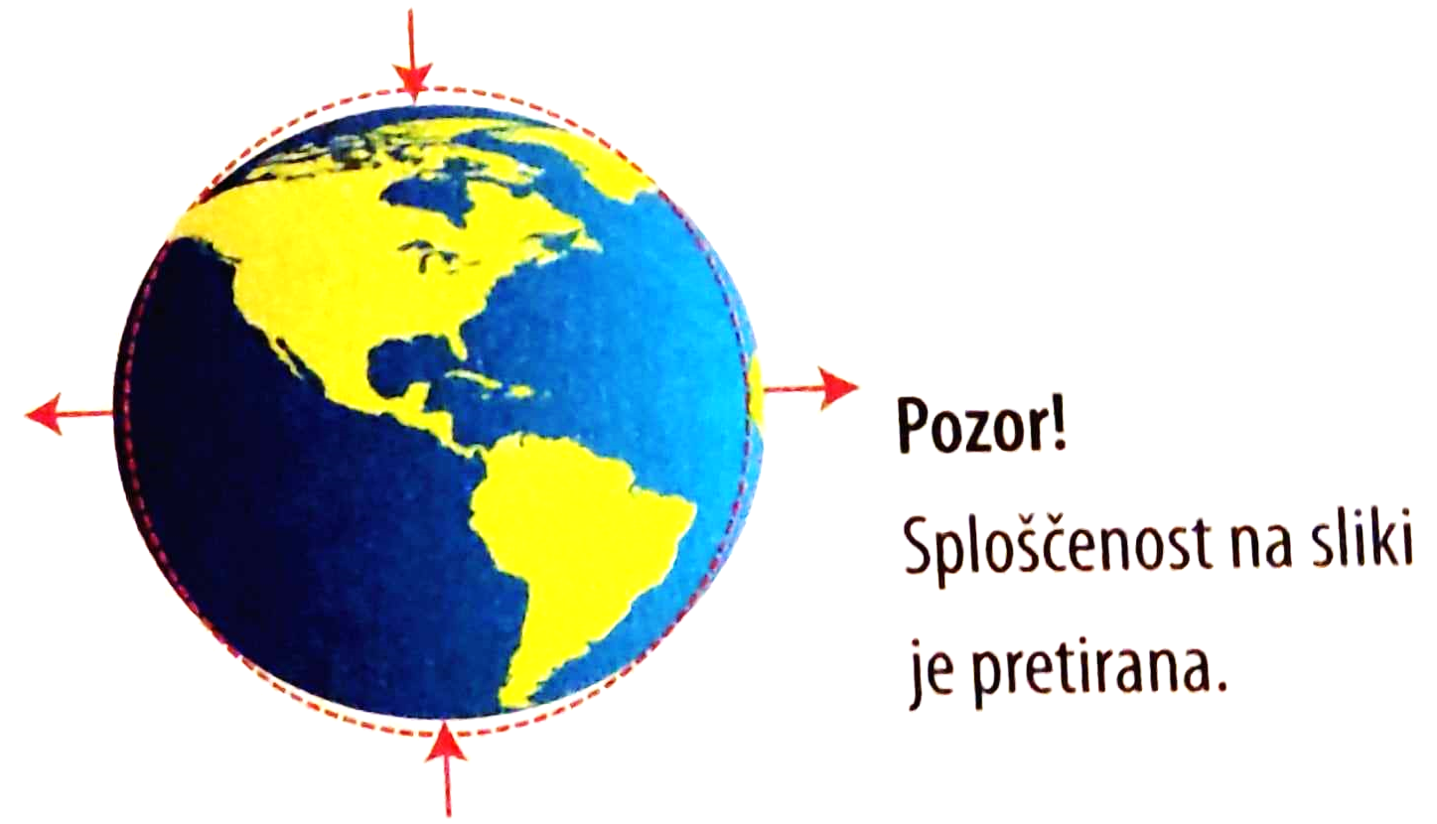
OBLIKA ZEMLJE
Zemlja je tako kot ostali planeti okrogla, vendar ni popolna krogla.
Zaradi vrtenja okoli svoje osi je na ekvatorju izbočena, na tečajih pa sploščena.

Slide 3
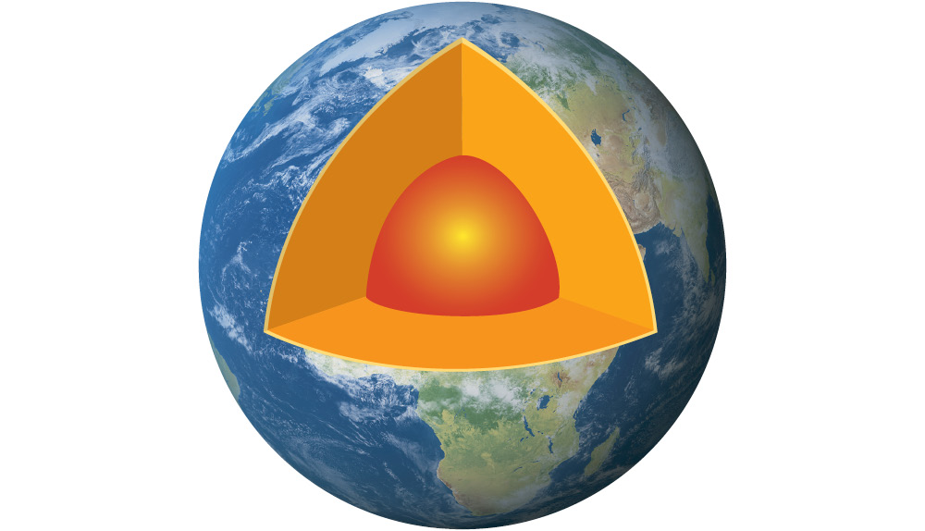
ZGRADBA ZEMLJE
JEDRO
gosto, najbolj vroč del Zemlje
PLAŠČ
debela plast, deloma tekoča kamnina
SKORJA
najtanjša plast, trdna, ni enotna
razdeljena na več manjših plošč
velik del skorje prekriva voda
OZRAČJE
Zemljin varovalni plašč (preprečuje dostop škodljivega sevanja Sonca, preprečuje padce meteoritov)

Slide 4
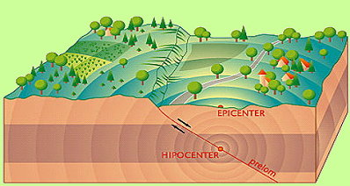
PROUČEVANJE NOTRANJOSTI
Pomagamo si predvsem s proučevanjem širjenja potresnih valov in z računalniškimi simulacijami.

Slide 5
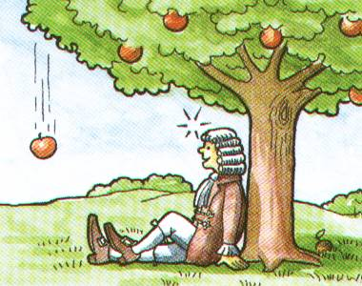
GRAVITACIJA
Zemlja z gravitacijsko silo privlači vsa telesa na površju.
Gravitacijska sila na vseh delih planeta deluje natanko proti središču („navzdol“, proti tlom).

